Slide 1
Css

Slide 2
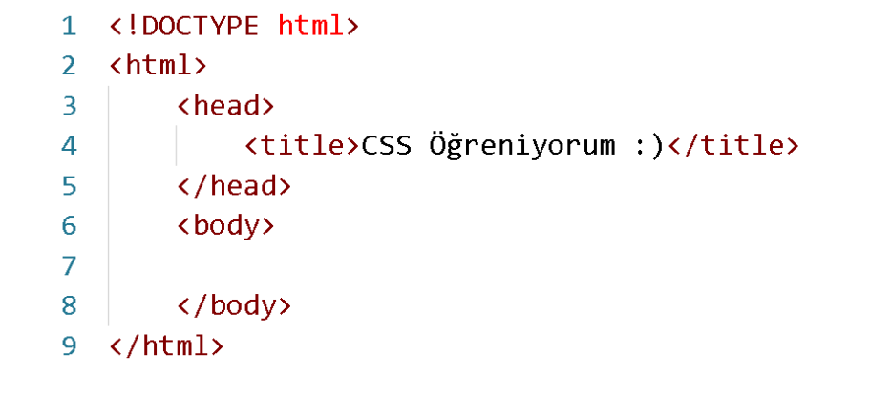
Her Html Sayfasında Bulunması gereken html komutları(Etiketleri)

Slide 3
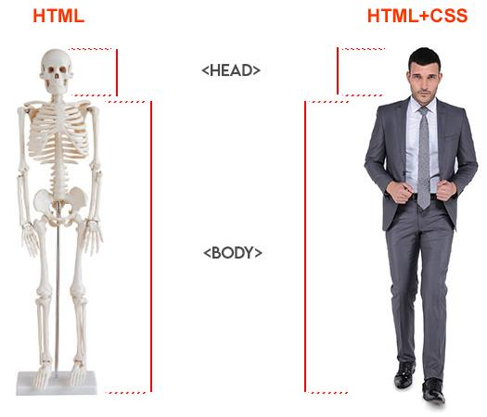
CSS Nedir?
CSS, Cascade Style Sheet kelimelerinin kısaltılmışıdır.
HTML komutlarını biçimlendirmek (görselleştirmek) ve daha çekici web sayfaları oluşturmak için kullanılır.
Örneğin, CSS kullanarak <p> tagının içindeki metinlerin yazı tipini, rengini, boyutunu ve diğer birçok görsel özelliğini değiştirebilirsiniz.

Slide 4
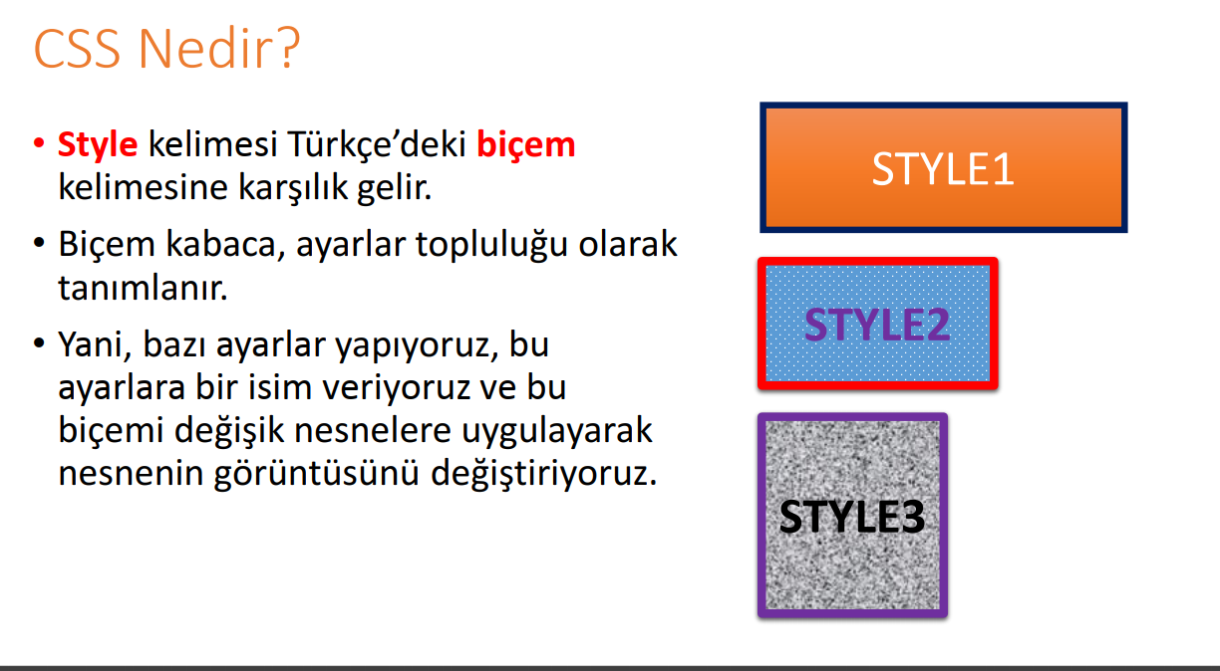

Slide 5
W3school’da Css Göster
https://www.w3schools.com/css/css_intro.asp

Slide 6
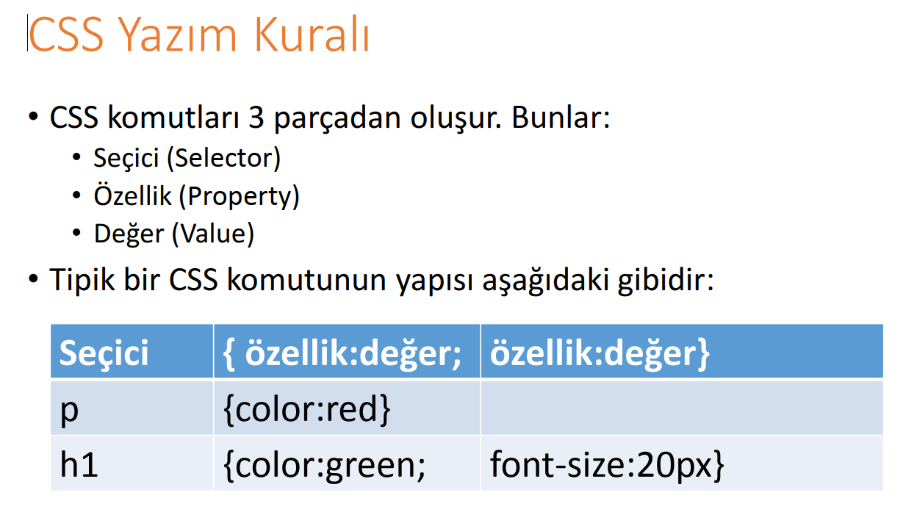

Slide 7
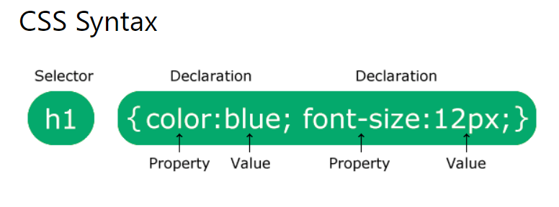

Slide 8
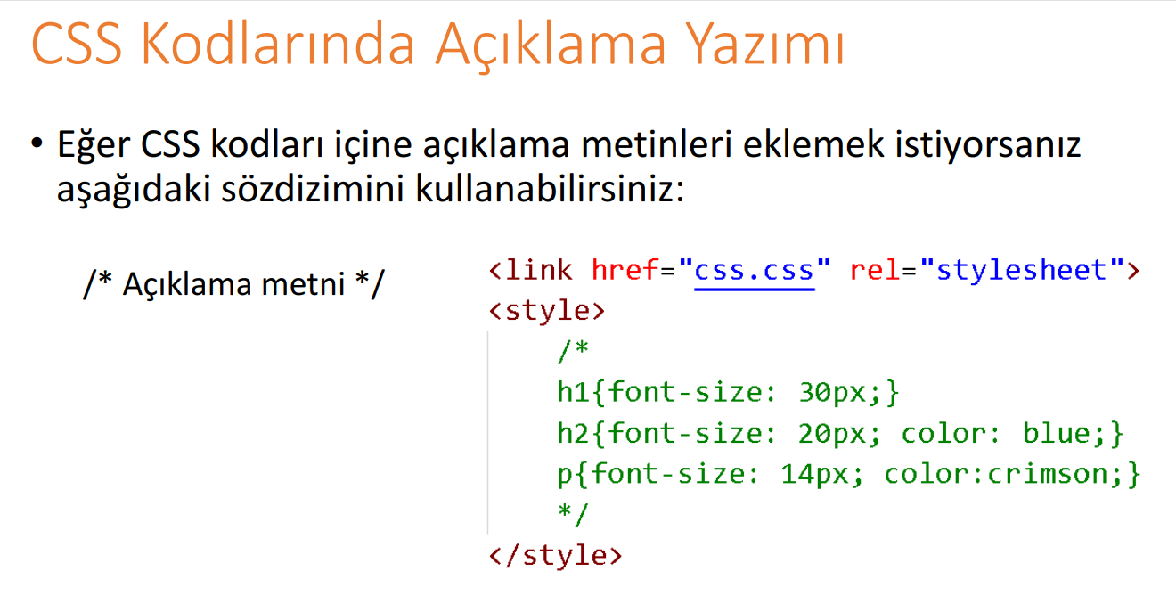

Slide 9
CSS Kodları Nereye Yazılır?
CSS kodlarını 3 farklı yere yazabilirsiniz:
1. HTML etiketlerinin içine (satıriçi / inline)
2. Sayfanın head bölümüne (dahili / internal)
3. Bir dosya olarak (harici / external)

Slide 10
CSS Kodları Nereye Yazılır?
1. HTML etiketlerinin içine (satıriçi / inline)
Style özelliği kullanılır.
<p>Merhaba</p>
<p style={color:blue;}>Merhaba</p>
Sadece bulunduğu etiketi biçimlendirir.
Çok kullanılmaz.

Slide 11
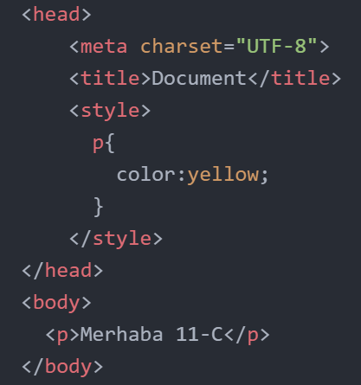
2. Sayfanın head bölümüne (dahili / internal)
Head içine yazılır.
<style></style> etiketi kullanılarak yazılır.
Bulunduğu html sayfasına etki eder.

Slide 12
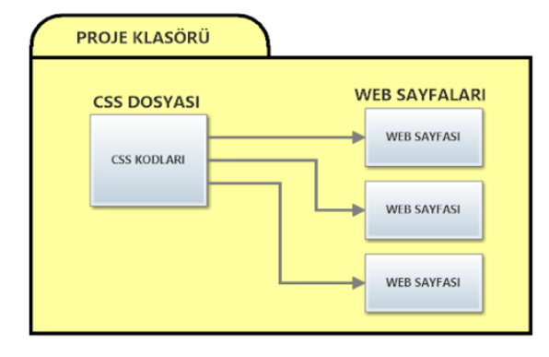
3. Bir dosya olarak (harici / external)
Yeni bir tane css dosyası oluşturulur.
Dosyanın uzantısı .css olmalıdır.
Harici Css head kısmına Link etiketi kullanarak html sayfamıza dahil ederiz
<link rel="stylesheet" href="stil.css" />
Css kodları Harici Css içine yazılır.
Harici Css Bütün Html Sayfalarına etki eder.
En çok kullanılan css yazım yöntemidir.

Slide 13
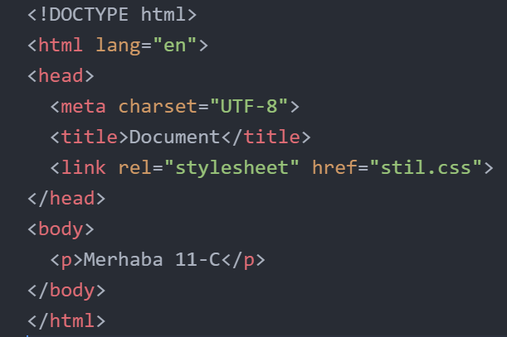
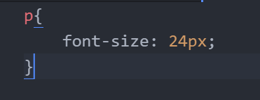
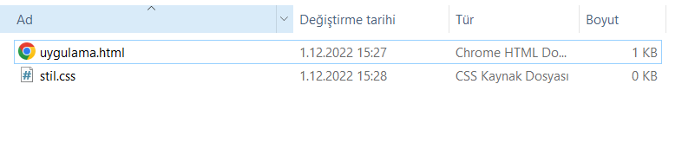

Slide 14
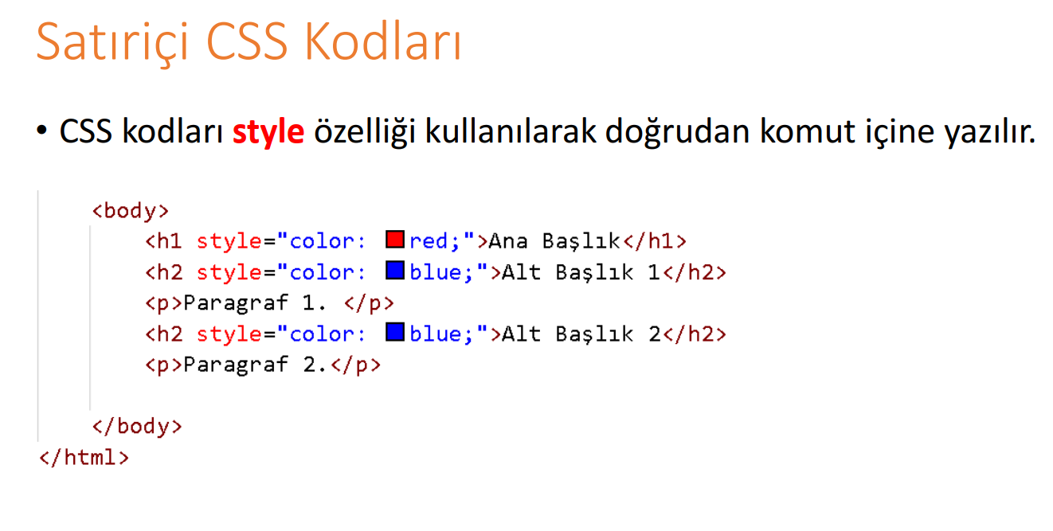

Slide 15
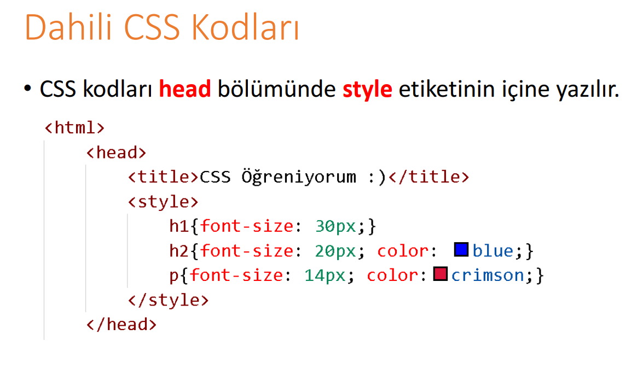

Slide 16
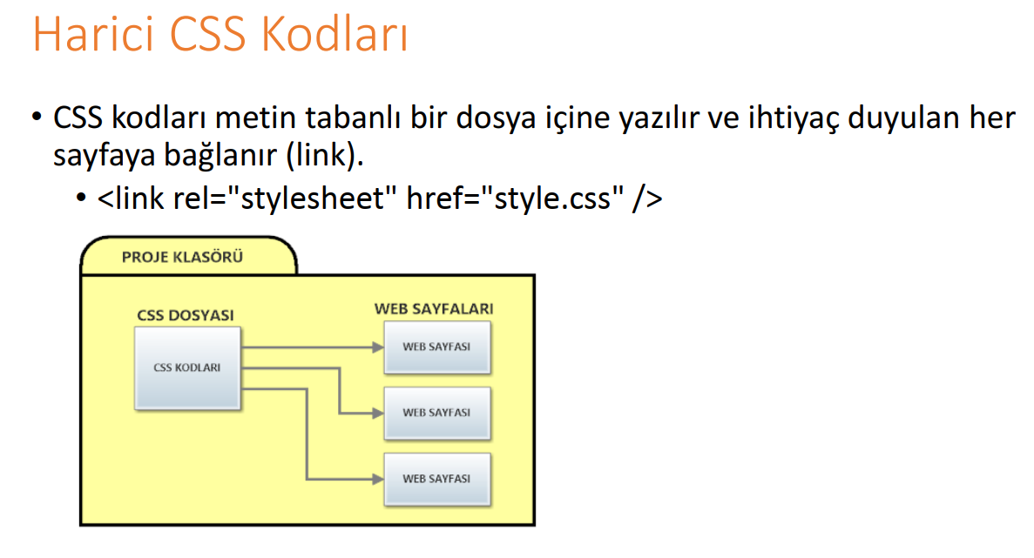

Slide 17
